Slide 1
Űrhajós Játék
Készítette: Medve gergő; patai Olivér
Békéscsabai szc nemes tihamér technikum és kollégium
2021

Slide 2
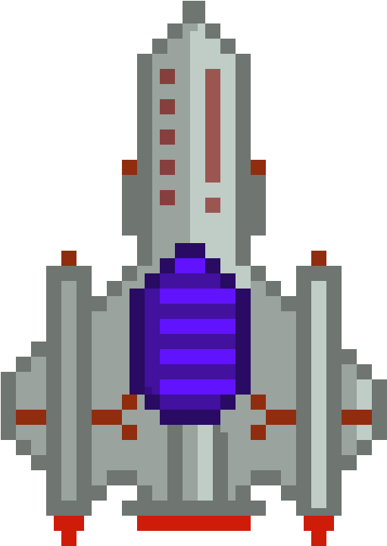
Tartalomjegyzék
Fejlesztői környezet ismertetése
Használati útmutató és a játék ismertetése
Tesztelési gondolatok
Továbbfejlesztési tervek
Trello tábla; képernyőképek bemutatása
Név; elérhetőség; Github

Slide 3
Fejlesztői környezet ismertetése
A projektünk megvalósításához az MIT App Inventor telefonos játékkészítő appot hasznosítottuk
Az app ideális kis projektekre és bemutatókra, ám hátránya a lassú játékelérhetőség, sokszoros megszakítások
Nem kellően intuitív kezelőfelület

Slide 4
Használati útmutató és játék ismertetése
A játék szórakoztatásra épül
Fiatal gyermekek számára kiemelten ajánlott kinézete, egyszerű játékmenete okán.
Az app a reflexeinkre építkezik
Űrhajónk írányítása egy horizontális csúszkán történik az ujjaink pozícionálásával
Célunk, hogy minél több pontot érjünk el
Űrhajónk önmagától lő ki 3 lövedéket, melyek visszatérnek amint elérték a pálya határát
Ha az aszteroida eléri a telefon alját akkor a játék véget ér és a restart gombot kell megnyomni az újrakezdéshez

Slide 5
Tesztelési gondolatok
Szóbeli kifejtés

Slide 6
Továbbfejlesztési tervek
Különböző szintek, újabb sprite-ok hozzáadása
Új irányítási program írása
Folyékonyabb futtatás

Slide 7
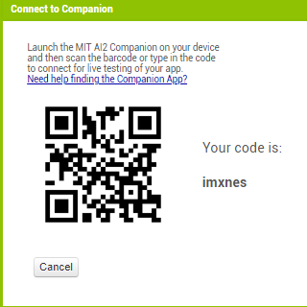
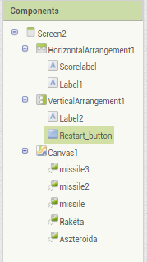
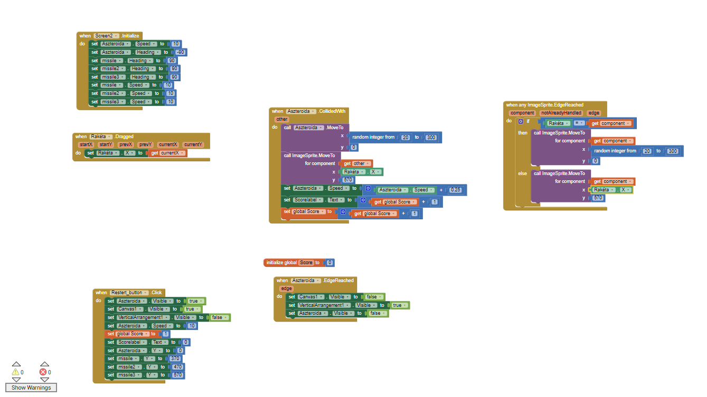
Képernyőképek bemutatása

Slide 8
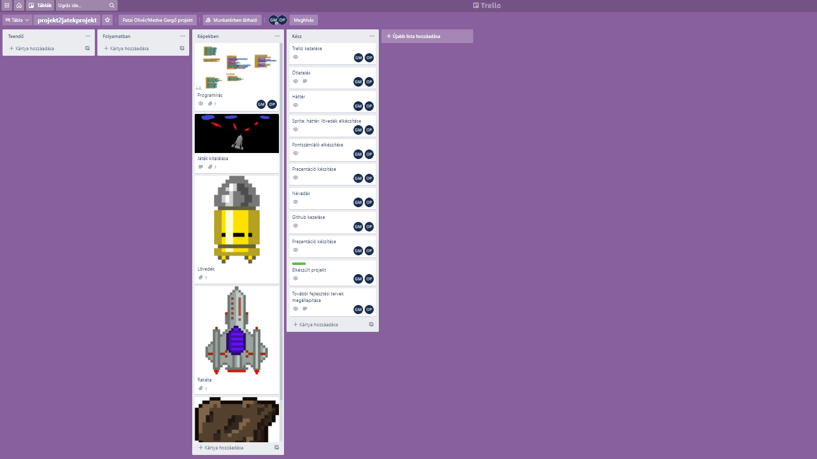
Trello tábla bemutatása

Slide 10
Név; elérhetőség; Trello; Github
Projektünk neve: Űrhajós Játék
Elérhetőség: a projekt Github felületén A JÁTÉK KIZÁRÓLAGOSAN ANDROID KÉSZÜLÉKEKEN FUT
Github repository hivatkozása: https://github.com/pataioliver/projekt2jatekprojekt.git

